Slide 1
4. Newtonin lait

Slide 2
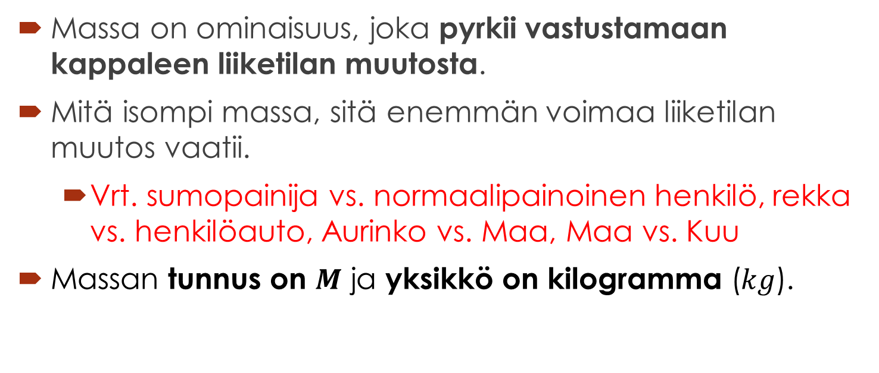
Massa
Massa on ominaisuus, joka pyrkii vastustamaan kappaleen liiketilan muutosta.
Mitä isompi massa, sitä enemmän voimaa liiketilan muutos vaatii.
  Vrt. sumopainija vs. normaalipainoinen henkilö, rekka vs. henkilöauto, Aurinko vs. Maa, Maa vs. Kuu
Massan tunnus on $M$ ja yksikkö on kilogramma ($kg$).

Slide 3
Newtonin I eli jatkavuuden laki
Kappale jatkaa tasaista liikettä tai pysyy levossa, jos siihen ei vaikuta ulkoisia voimia.
  Autokolari ilman turvavöitä.
  Henkilön kallistuminen eteenpäin auton jarruttaessa.
  Henkilön kallistuminen taaksepäin auton kiihdyttäessä.
  Lentäminen polkupyörän tangon yli.
  Satelliitin suoraviivainen liike ulkoavaruudessa.

Slide 4
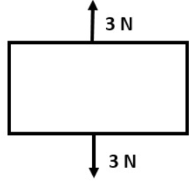
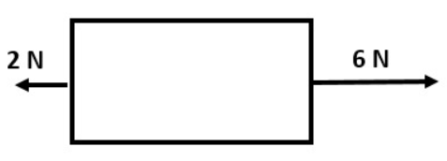
Newtonin II eli dynamiikan peruslaki
Kappaleen liiketila muuttuu, kun siihen vaikuttavien voimien kokonaisvoima on nollaa suurempi.
Kokonaisvoima on nolla, kappaleen liiketila ei muutu.
Kokonaisvoima on 4 N oikealle, kappale kiihtyy oikeaan suuntaan.

Slide 5


Newtonin III eli voiman ja vastavoiman laki
Jos kappale vaikuttaa toiseen kappaleeseen voimalla, niin toinen kappale vaikuttaa kappaleeseen yhtä suurella ja vastakkaissuuntaisella voimalla.
Esim.
Maa ja Kuu

